Slide 1
第四章 用SQL语句查询
MySQL数据表
MySQL数据库

Slide 2
03
SQL语句更新数据表数据
不带条件修改
update 表名 set 字段名=值
带条件修改
update 表名 set 字段名=值 where 字段名=值

Slide 3
03
SQL语句删除数据表数据
delete from 表名
不带条件删除
truncate table 表名
带条件删除
delete from 表名 where 条件表达式(字段名=值)

Slide 4
目 录
01 创建单表基本查询
第四章第一节
02 本章小结和作业

Slide 5
01
创建单表基本查询

Slide 6
01
select语句的基本格式
Select [ ALL | DISTINCT ] <字段名称或表达式列表>
From <数据表名称或视图名称> As [ 数据表的别名 ]
[ Where <条件表达式> ]
[ Group By <分组的字段名称或表达式> ]
[ Having <筛选条件> ]
[ Order By <排序的字段名称或表达式> Asc | Desc ]
[ LIMIT <行数>]

Slide 7
01
查询所有字段
（1）使用通配符查询所有字段：
语法：select * from 表名
例子：查询学生表中的所有数据
select * from 学生表

Slide 8
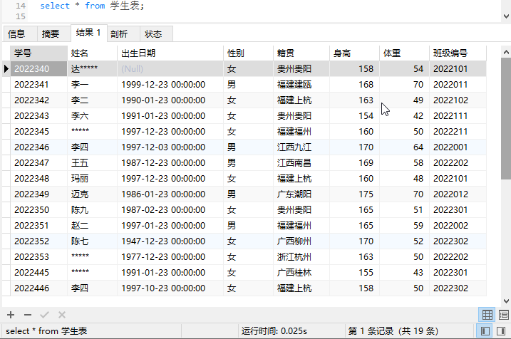
01
查询所有字段

Slide 9
01
查询所有字段
（2）查询指定的全部字段：
语法：select 字段名称1,字段名称2,...,字段名称n from 数据表名称
例子：查询学生表中的学号、姓名、出生日期、性别、籍贯、身高、体重、班级编号
select 学号,姓名,出生日期,性别,籍贯,身高,体重,班级编号 from 学生表

Slide 10
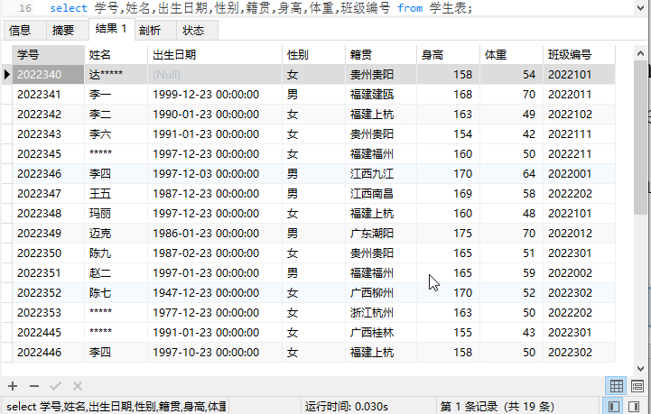
01
查询所有字段

Slide 11
01
查询部分字段
查询指定的部分字段：
语法：select 字段名称1,字段名称2,...,字段名称n from 数据表名称
例子：查询学生表中的学号、姓名、籍贯
select 学号,姓名,籍贯 from 学生表

Slide 12
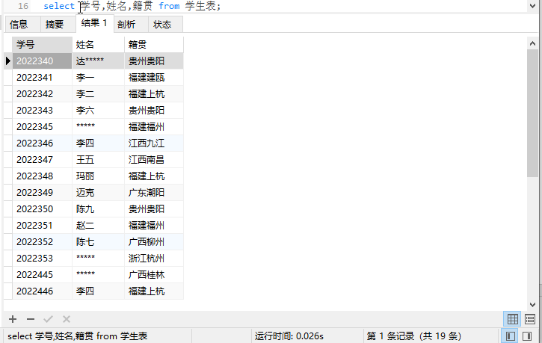
01
查询部分字段

Slide 13
01
查询部分字段
（3）使用计算表达式并指定别名：
语法：select 字段名称 ,计算表达式 as 别名 from 数据表名;
例子：查询所有同学的学号、姓名和年龄
select 学号,姓名,year(SYSDATE())-year(出生日期) as 年龄 from 学生表
Notes:
注意：
字段名称：数据表字段真实的名称；
别名：查询结果显示的列标题名称;as可省略,省略后结果相同

Slide 14
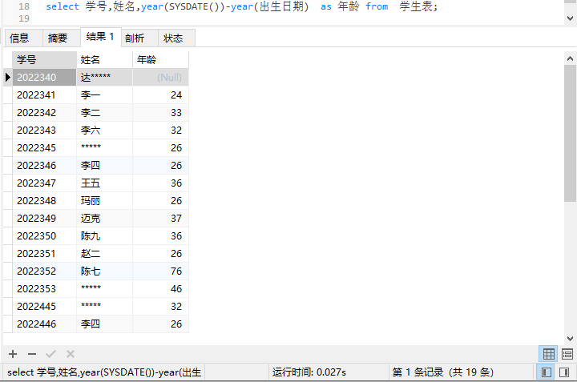
01
查询部分字段

Slide 15
01
条件查询
（1）在where子句中使用比较运算符查询条件筛选记录：
语法：select 查询内容 from 数据表名 where 查询条件（一般为逻辑表达式）;
例子：从学生表中查询姓名为‘李四’的学生信息
select * from 学生表 where 姓名='李四';
Notes:
注意：
where后跟逻辑表达式表示的条件 ，查询结果是满足条件的记录
逻辑表达式可以使用下面的运算符
P127 常用运算符:比较运算符|逻辑运算符|模糊匹配运算符|范围运算符|空值比较运算符|子查询比较运算符

Slide 16
01
条件查询
例子：从成绩表中查询成绩大于等于90的信息
select * from 成绩表 where 成绩>=90;

Slide 17
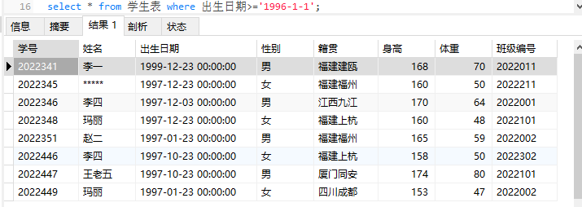
01
条件查询
例子：从学生表中查询1996年（含）以后出生的学生信息
select * from 学生表 where 出生日期>='1996-1-1';

Slide 18
01
条件查询
（2）使用between and 创建范围查询：
语法：select 查询内容 from 数据表名 where 查询内容 between 查询条件 and 查询条件;
注意:between and 关键字指定的查询范围,包括起始值和终止值

Slide 19
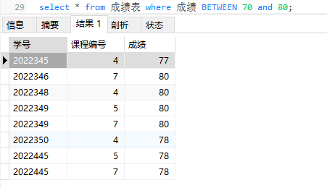
01
条件查询
例子：从成绩表查询成绩在70-80的信息
select * from 成绩表 where 成绩 BETWEEN 70 and 80

Slide 20
01
条件查询
（3）使用in 关键字创建：
语法：select 字段列表 from 数据表名称 where 查询内容 [not] in 条件表达式
Notes:
in (XXX):包含XX字段
在where子句中使用in关键字,值列表中不允许出现NULL

Slide 21
01
条件查询
例子：从学生表中查询出‘皮特’,‘迈克’,‘王老五’ 3位同学的信息
select * from 学生表 where 姓名 in ('皮特','迈克','王老五');
Notes:
in (XXX):包含XX字段
在where子句中使用in关键字,值列表中不允许出现NULL

Slide 22
01
条件查询
例子：从教师表中查询出不是‘教授’或‘副教授’的教师信息
select * from 教师表 where 职称 not in ('教授','副教授');
Notes:
in (XXX):包含XX字段
在where子句中使用in关键字,值列表中不允许出现NULL

Slide 23
01
条件查询
（4）使用 and 关键字创建 多条件查询：
语法：select 字段列表 from 数据表名称 where 条件表达式 and 条件表达式
注意：必须两个条件都成立时才返回结果
Notes:
必须两个条件都成立时才返回结果

Slide 24
01
条件查询
例子：从教师表中查询出管理系的‘教授’ 信息
select * from 教师表 where 职称='教授' and 系别='管理系';

Slide 25
01
条件查询
（5）使用or 关键字创建 多条件查询：
语法：select 字段列表from 数据表名称 where 条件表达式 or 条件表达式
注意：必须一个或两个条件都成立时才返回结果
Notes:
必须两个条件都成立时才返回结果

Slide 26
01
条件查询
（6）空值判断运算符：
语法：select 字段列表from 数据表名称 where 字段名称 IS [ NOT ] NULL
注意：NULL表示“缺少的未知值”，它的处理方式与其他值有所不同，不能使用=、<、>、<>、！=之类的比较运算符来测试空值。
Notes:
必须两个条件都成立时才返回结果

Slide 27
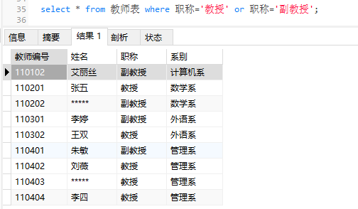
01
条件查询
例子：从教师表中查询出 ‘教授’或‘副教授’ 信息
select * from 教师表 where 职称='教授' or 职称='副教授';

Slide 28
01
条件查询
（6）空值判断运算符：
语法：select 字段列表from 数据表名称 where 字段名称 IS [ NOT ] NULL
注意：NULL表示“缺少的未知值”，它的处理方式与其他值有所不同，不能使用=、<、>、<>、！=之类的比较运算符来测试空值。
Notes:
必须两个条件都成立时才返回结果

Slide 29
01
条件查询
例子：查询课程表未安排教师的课程信息
select * from 课程表 where 教师编号 IS NULL;

Slide 30
02
本章小结

Slide 31
02
查询字段
使用通配符*查询
select * from 表名
查询所有字段
select 字段名称1,字段名称2,...,字段名称n from 数据表名称
查询指定顺序的全部字段
查询指定的部分字段
查询部分字段
select 字段名称 ,计算表达式 as 别名 from 数据表名;
查询计算后的字段并指定别名

Slide 32
02
条件查询
在where子句中属于比较查询条件筛选记录
条件查询
使用between and 创建范围查询
使用in 关键字创建查询
使用and 关键字创建多条件查询
使用or 关键字创建多条件查询
使用[NOT]IS 关键字查询空值

Slide 33
THANK YOU！
谢谢欣赏

